Slide 1
안드로이드를 활용한 CCTV 통합 관리 시스템
Integrated CCTV Management System
with Android Application
2017156002 강태수
2016152004 구병찬
2016152012 김세현

Slide 2
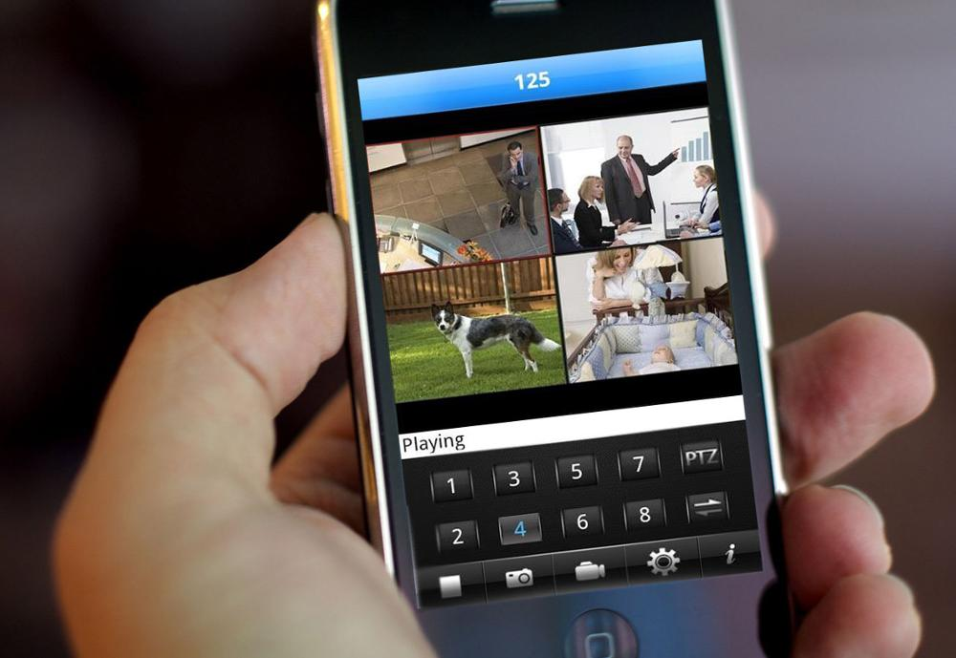
목차
ㅠ
종합설계 개요
관련 연구 및 사례
시스템 수행 시나리오
시스템 구성도
개발 환경 및 개발 방법
업무 분담
종합설계 수행일정
필요기술 및 참고문헌

Slide 3
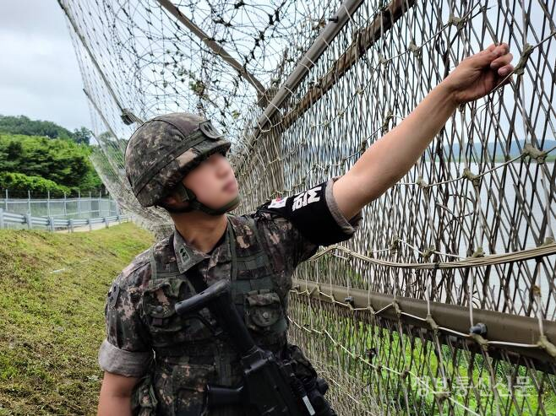
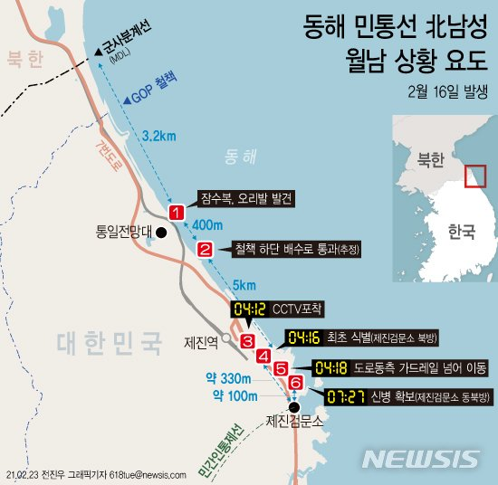
1. 종합설계 개요
ㅠ
1.1 연구 개발 배경
“2021년 동해 민통선 무단 침입 사건“
“한강 의대생 실종 사건“

Slide 4
1. 종합설계 개요
ㅠ
1.2 연구 개발 목표
여러명의 관리자가 어디에 있든 안드로이드 앱을 이용해 실시간 감시 가능
CCTV 카메라에 장착된 스피커를 이용해 실시간 음성 알림
1.3 연구 개발 효과
짧은 영상전송 지연시간을 통해 더 빠른 대처가 가능함
모바일 애플리케이션을 통해 장소에 관계없이 긴급상황 감지가 가능함

Slide 5
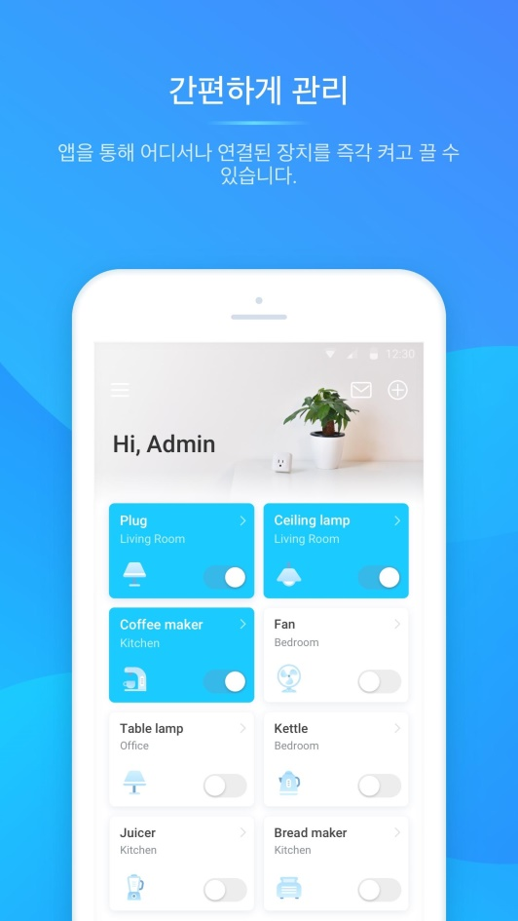
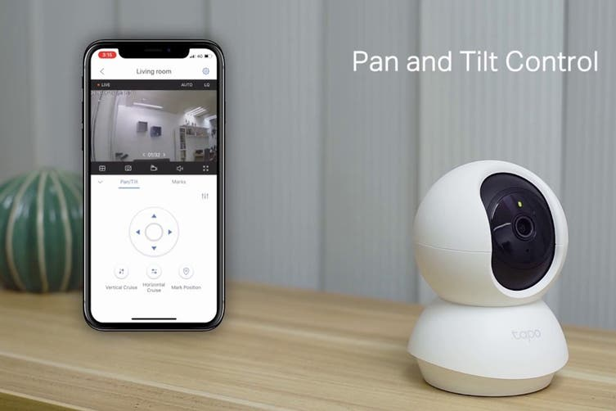
2. 관련연구 및 사례
ㅠ
TP-Link Tapo

Slide 6
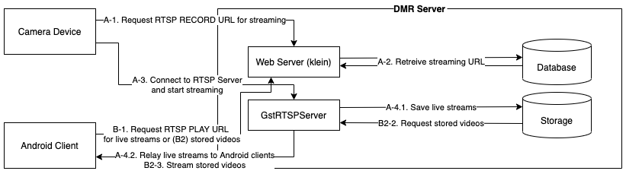
3. 시스템 수행 시나리오
ㅠ

Slide 7
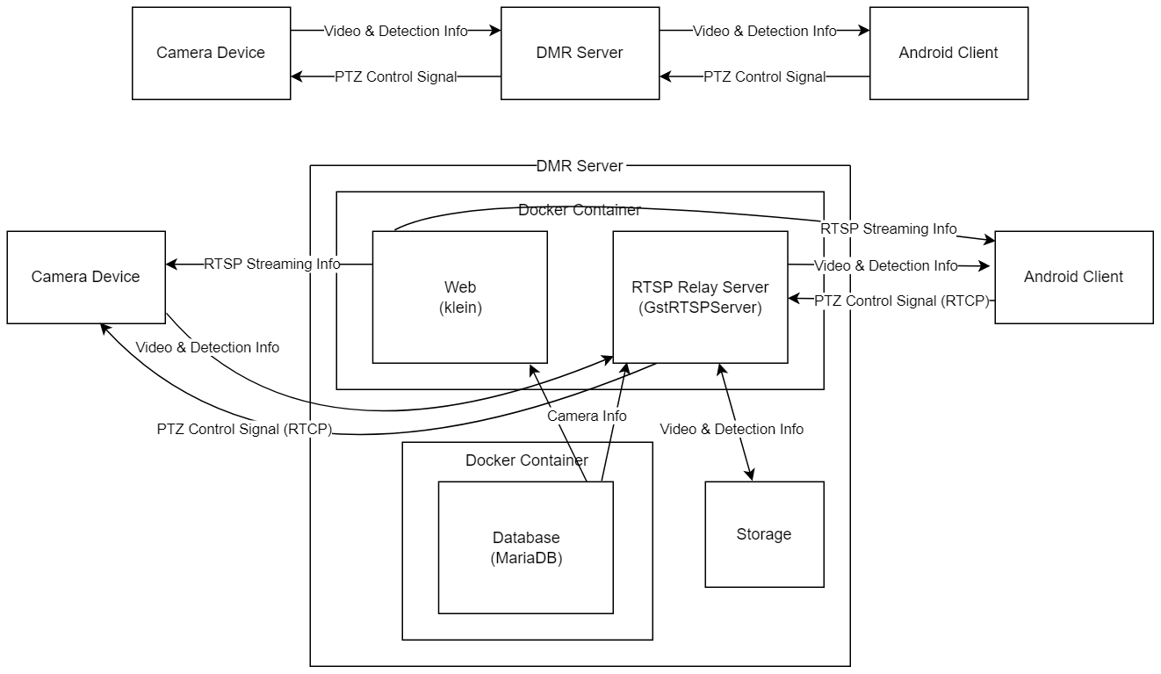
4. 시스템 구성도
ㅠ

Slide 8
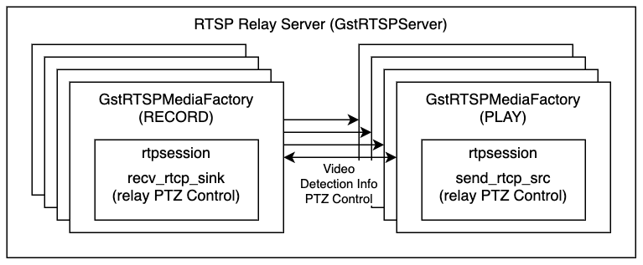
4. 시스템 구성도
ㅠ

Slide 9
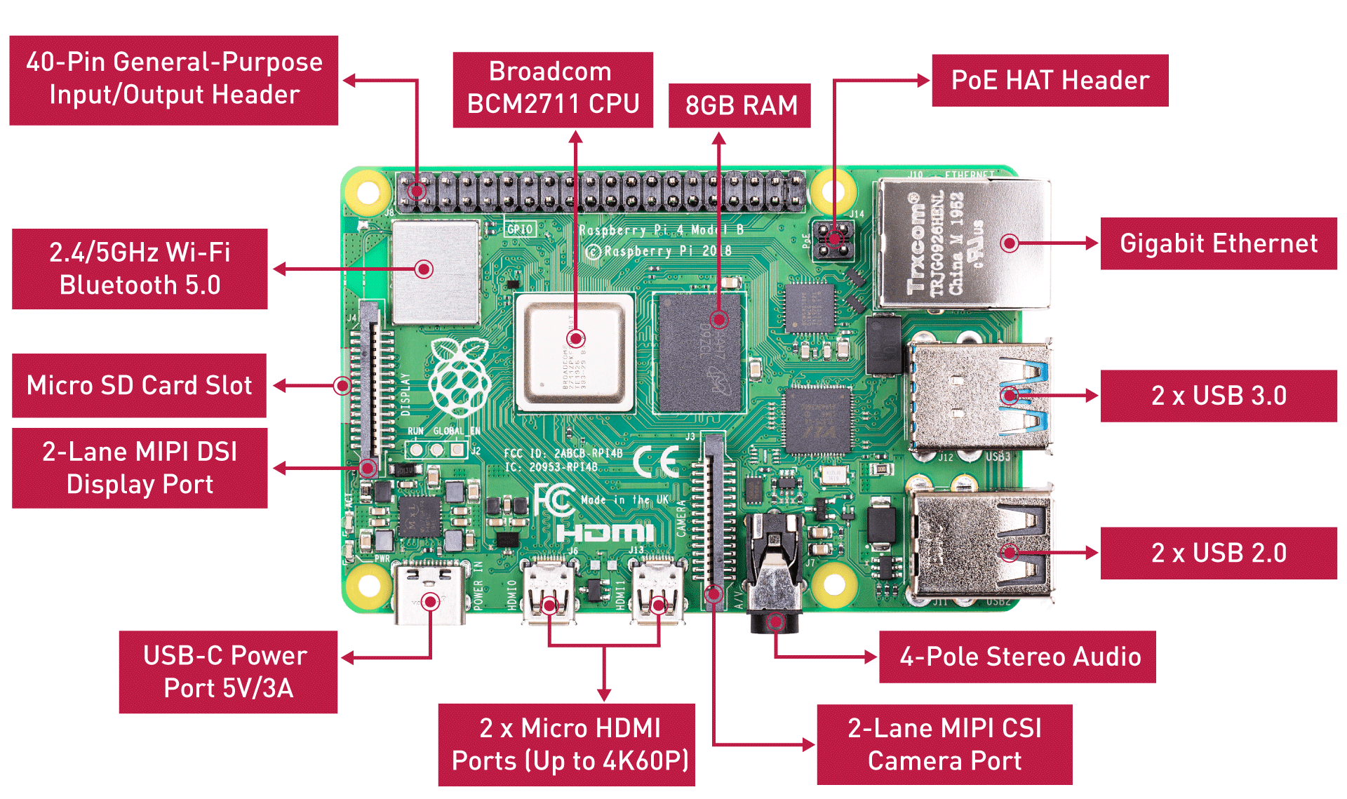
5. 개발환경 및 개발방법
ㅠ
5.1 개발환경
Hardware
Raspberry Pi 4 Model B 8GB

Slide 10


5. 개발환경 및 개발방법
ㅠ
5.1 개발환경
Android 8.0 Oreo
또는 상위버전이 설치되어있는 기기
PTZ가 지원되는 카메라

Slide 11



5. 개발환경 및 개발방법
ㅠ
5.1 개발환경
Software
Android Studio
Docker
Python 3

Slide 12
5. 개발환경 및 개발방법
ㅠ
5.2 개발방법
DMR Server
각 서버는 Docker 컨테이너 환경에서 개발 및 배포
웹과 릴레이서버는 하나의 컨테이너 안에서 하나의 애플리케이션으로 실행됨??
Web
Python 환경에서 klein을 사용해 개발
RTSP Relay Server
Gstreamer의 Python 바인딩 사용
Gstreamer를 기반으로 한 gst-rtsp-server 라이브러리를 사용해 RTSP 서버 구축
영상 전송 지연시간을 줄이기 위해 영상 인코딩/디코딩 시에 하드웨어 인코더를 사용

Slide 13
5. 개발환경 및 개발방법
ㅠ
5.2 개발방법
Database
MariaDB 사용
CCTV 카메라의 메타데이터를 기록하기 위해 사용
Android
RTSP 영상 수신은 LibVLC라이브러리 사용

Slide 14
6. 업무 분담
ㅠ
강태수
Gstreamer, gst-rtsp-server, 하드웨어 장치 자료조사
Web, RTSP 서버 구현
김세현
LibVLC 자료조사
Android 앱 개발
구병찬
안드로이드 UI 가이드라인 자료조사
모바일 UI 개발

Slide 15
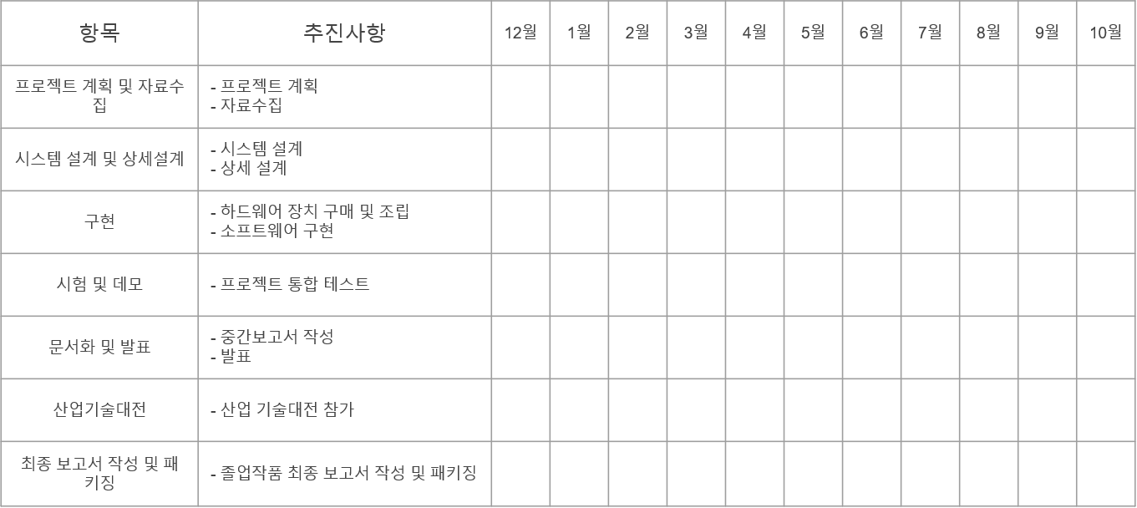
7. 종합설계 수행일정
ㅠ

Slide 16
8. 필요기술 및 참고문헌
ㅠ
Gstreamer
https://gstreamer.freedesktop.org/
https://github.com/GStreamer/gst-rtsp-server
Klein
https://klein.readthedocs.io/
LibVLC
https://www.videoland.org/vlc/libvlc
Docker
https://hub.docker.com/_/python

